Slide 1
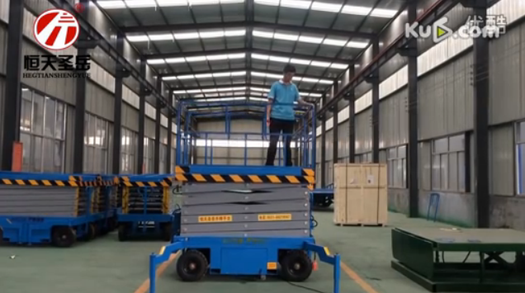
机构创新设计案例分析
----剪叉折叠机构
剪叉式液压升降平台
Page<number>

Slide 2
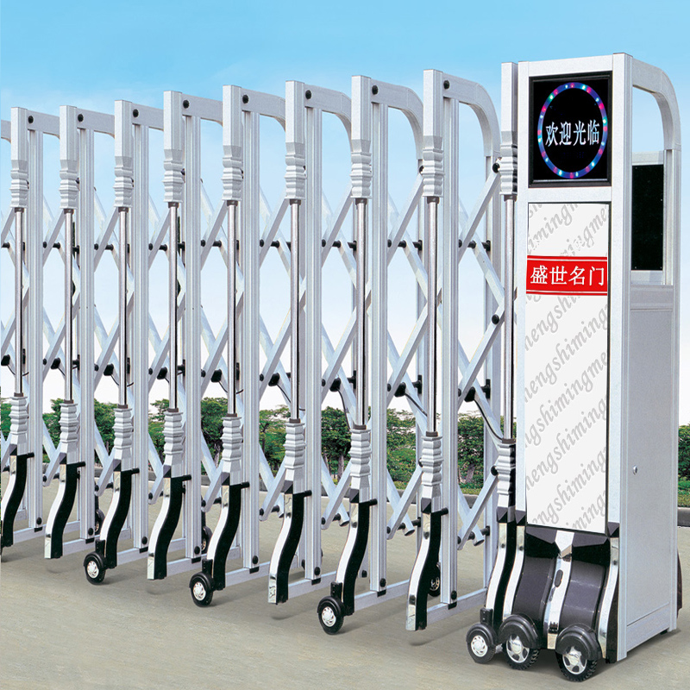
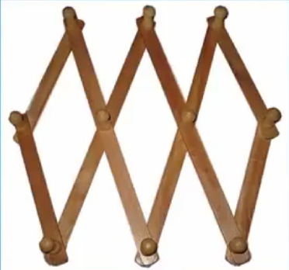
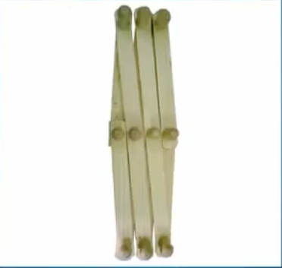
一、剪叉折叠机构的工程应用
电动折叠门
折叠衣架
Page<number>

Slide 3
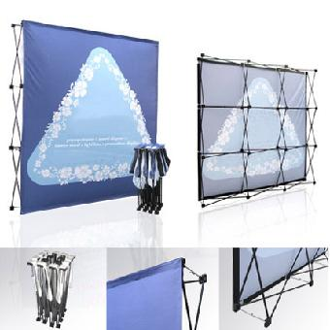
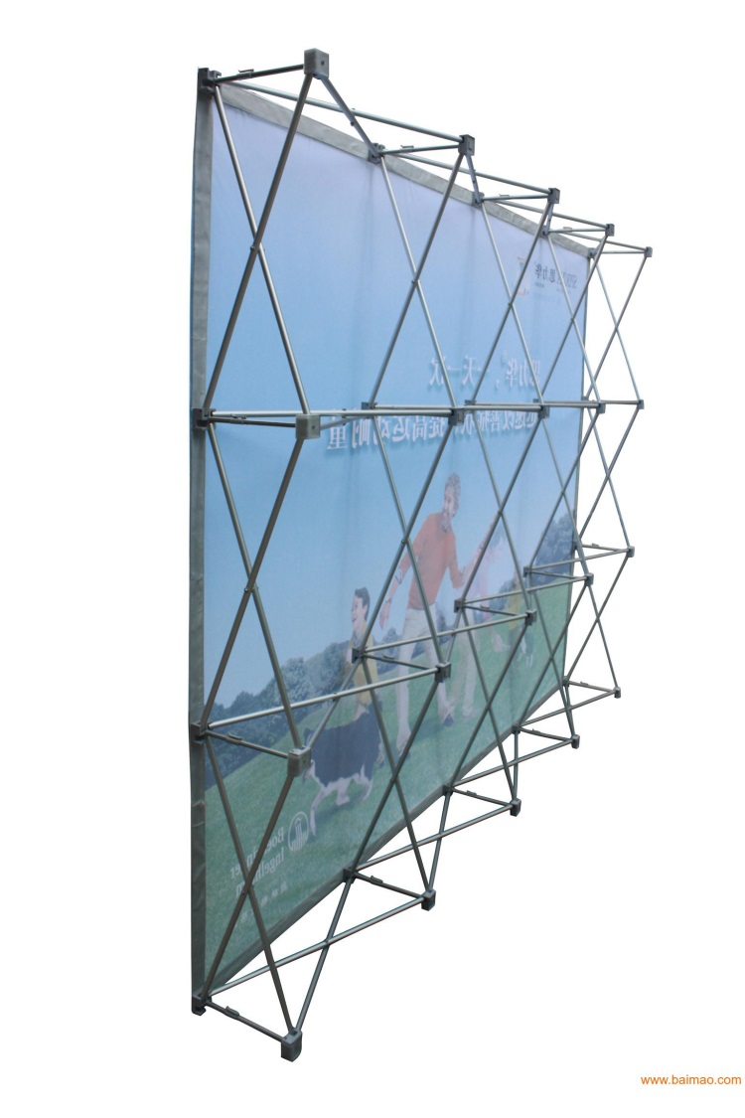
折叠展示架
Page<number>

Slide 4
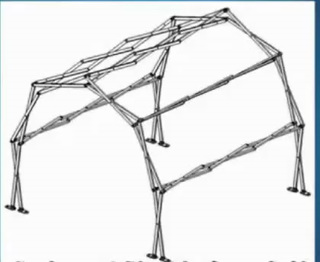
折叠帐篷
Page<number>

Slide 5
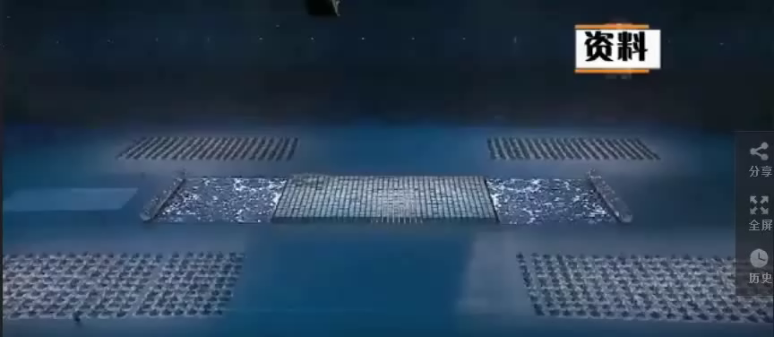
北京奥运会开幕式
----表演机械
Page<number>

Slide 6
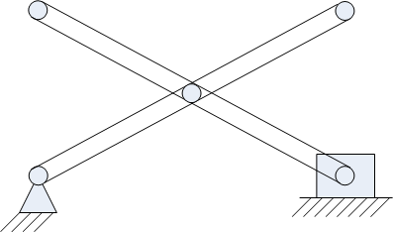
二、剪叉折叠机构的基本机构
有哪些特点？
特殊的曲柄滑块机构
尺寸一致、对称
方便组合连接
输出平动，运动范围大
受力均衡，刚度好
Page<number>

Slide 7
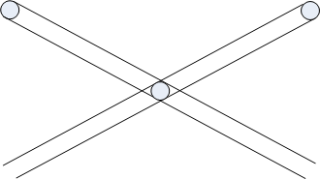
三、剪叉折叠机构的创新
1、串联组合增大运动范围
Page<number>

Slide 8
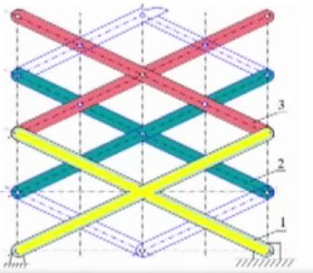
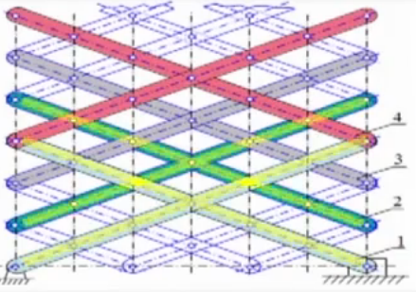
2、并联组合增加承载能力
----增加虚约束
三组并联
两组并联
Page<number>

Slide 9
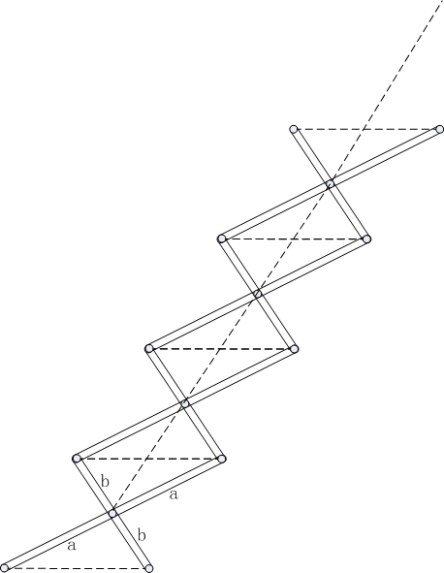
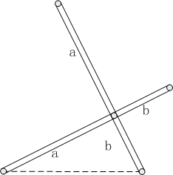
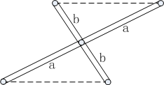
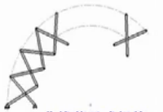
3、改变铰接点位置，生成不同的运动轨迹
等杆长，铰接点不对称
不等杆长，铰接点对称
斜直线剪叉机构
曲线剪叉机构
Page<number>

Slide 10
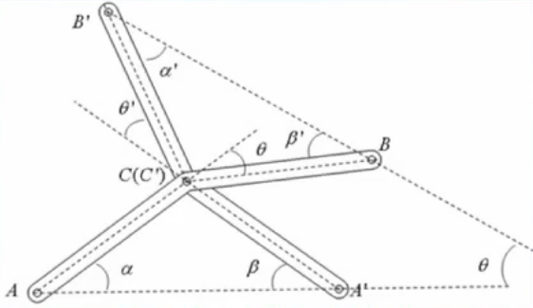
3、改变构件形状（变异）
平面内
Page<number>

Slide 11
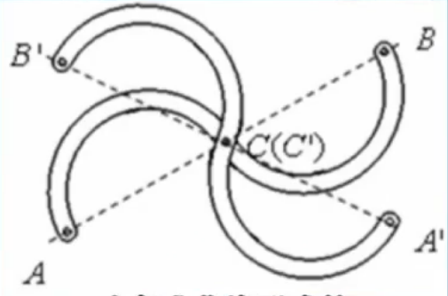
3、改变构件形状（变异）
平面内
Page<number>

Slide 12
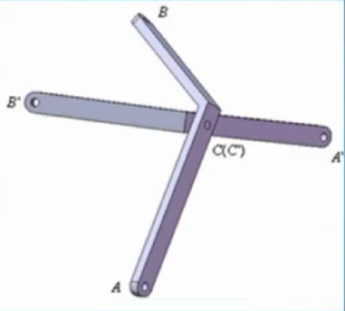
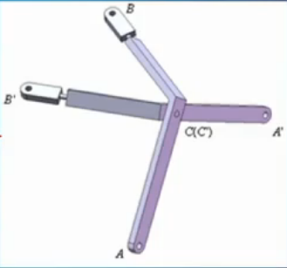
3、改变构件形状（变异）
空间
Page<number>

Slide 13
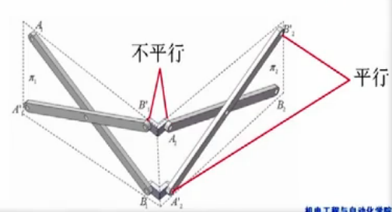
3、改变运动副形式（变异）
Page<number>

Slide 14
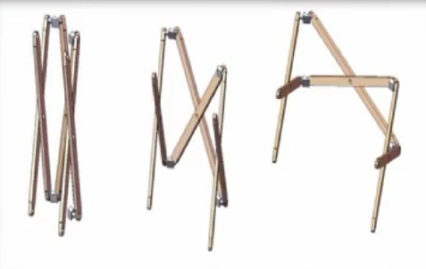
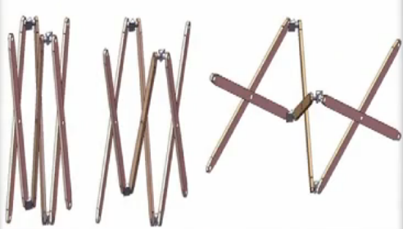
空间串联组合
Page<number>

Slide 15
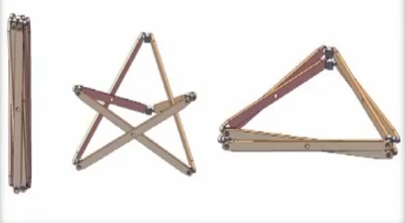
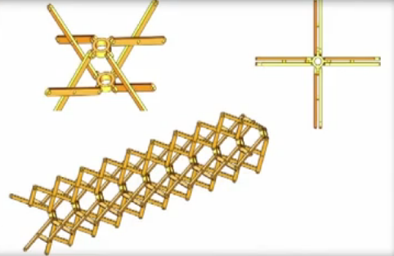
空间并联组合
Page<number>

Slide 16
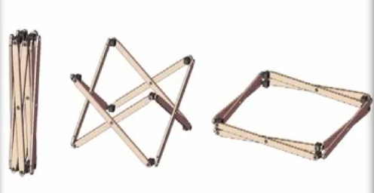
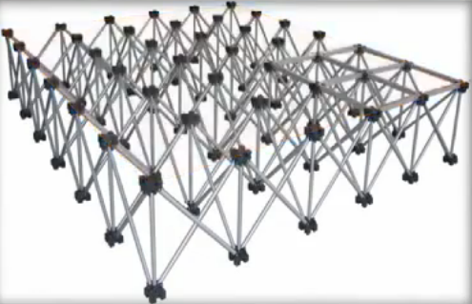
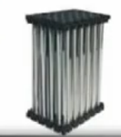
多组四边形并联
Page<number>

Slide 17
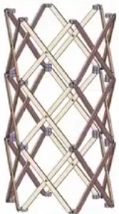
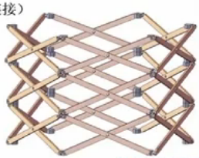
空间串联、并联混合连接
Page<number>

Slide 18
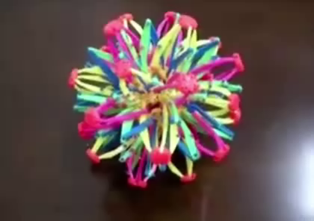
玩具花球
Page<number>

